Slide 1

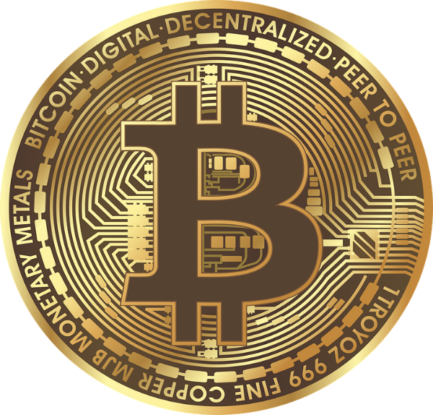
BLOCK CHAIN
Prevent Property Fraud
6조 김은혜 이윤미

Slide 2

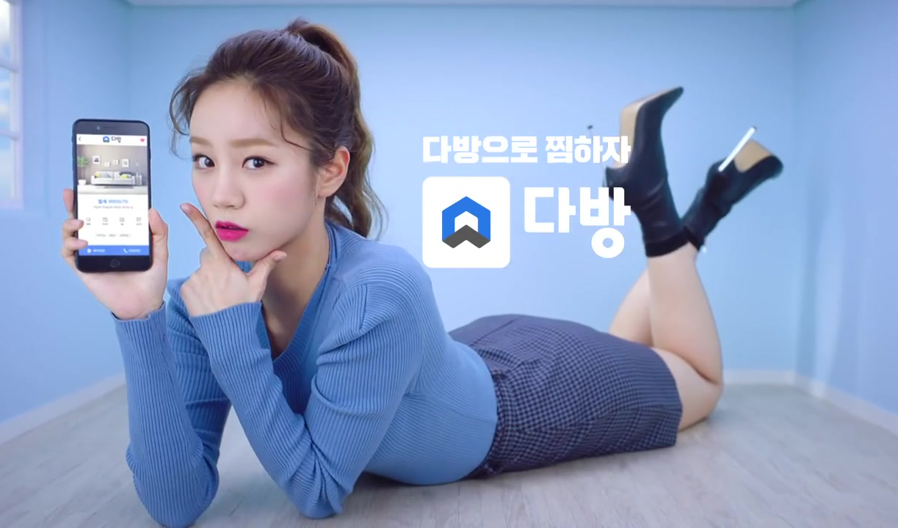

Slide 3
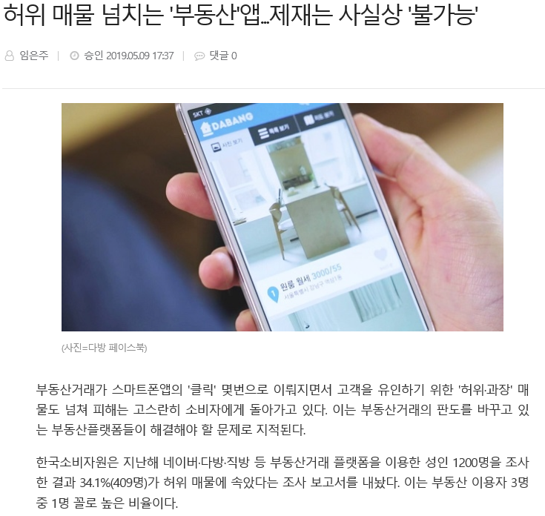
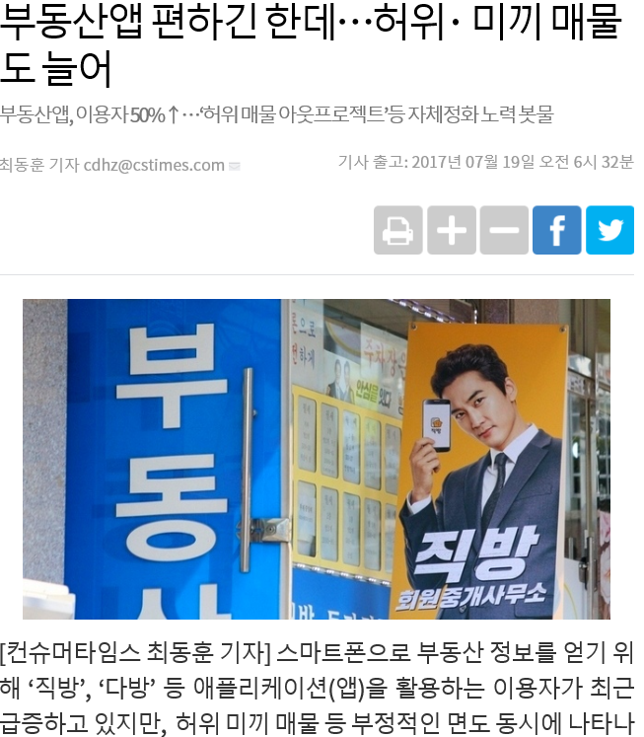
부동산 거래 사기 예시

Slide 4
블록체인 적용과 이전의 차이점
신뢰 ↑
현재의 거래
블록체인 활용
제3자의 개입
공공거래 장부

Slide 5
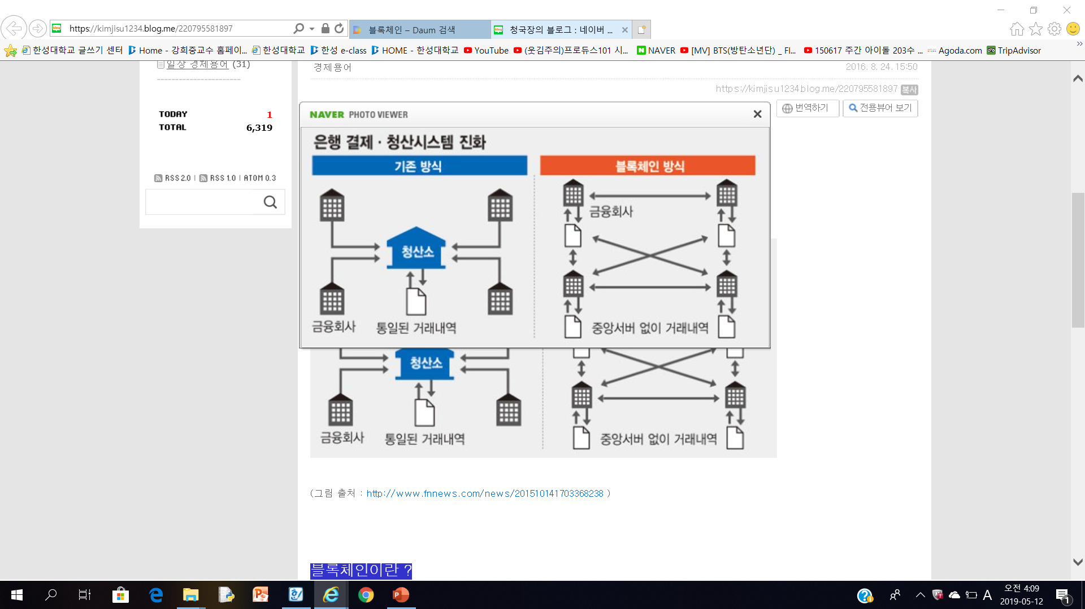
블록체인 특징(1)
블록체인의 특징1
분산원장
신뢰성
안정성
투명성

Slide 6
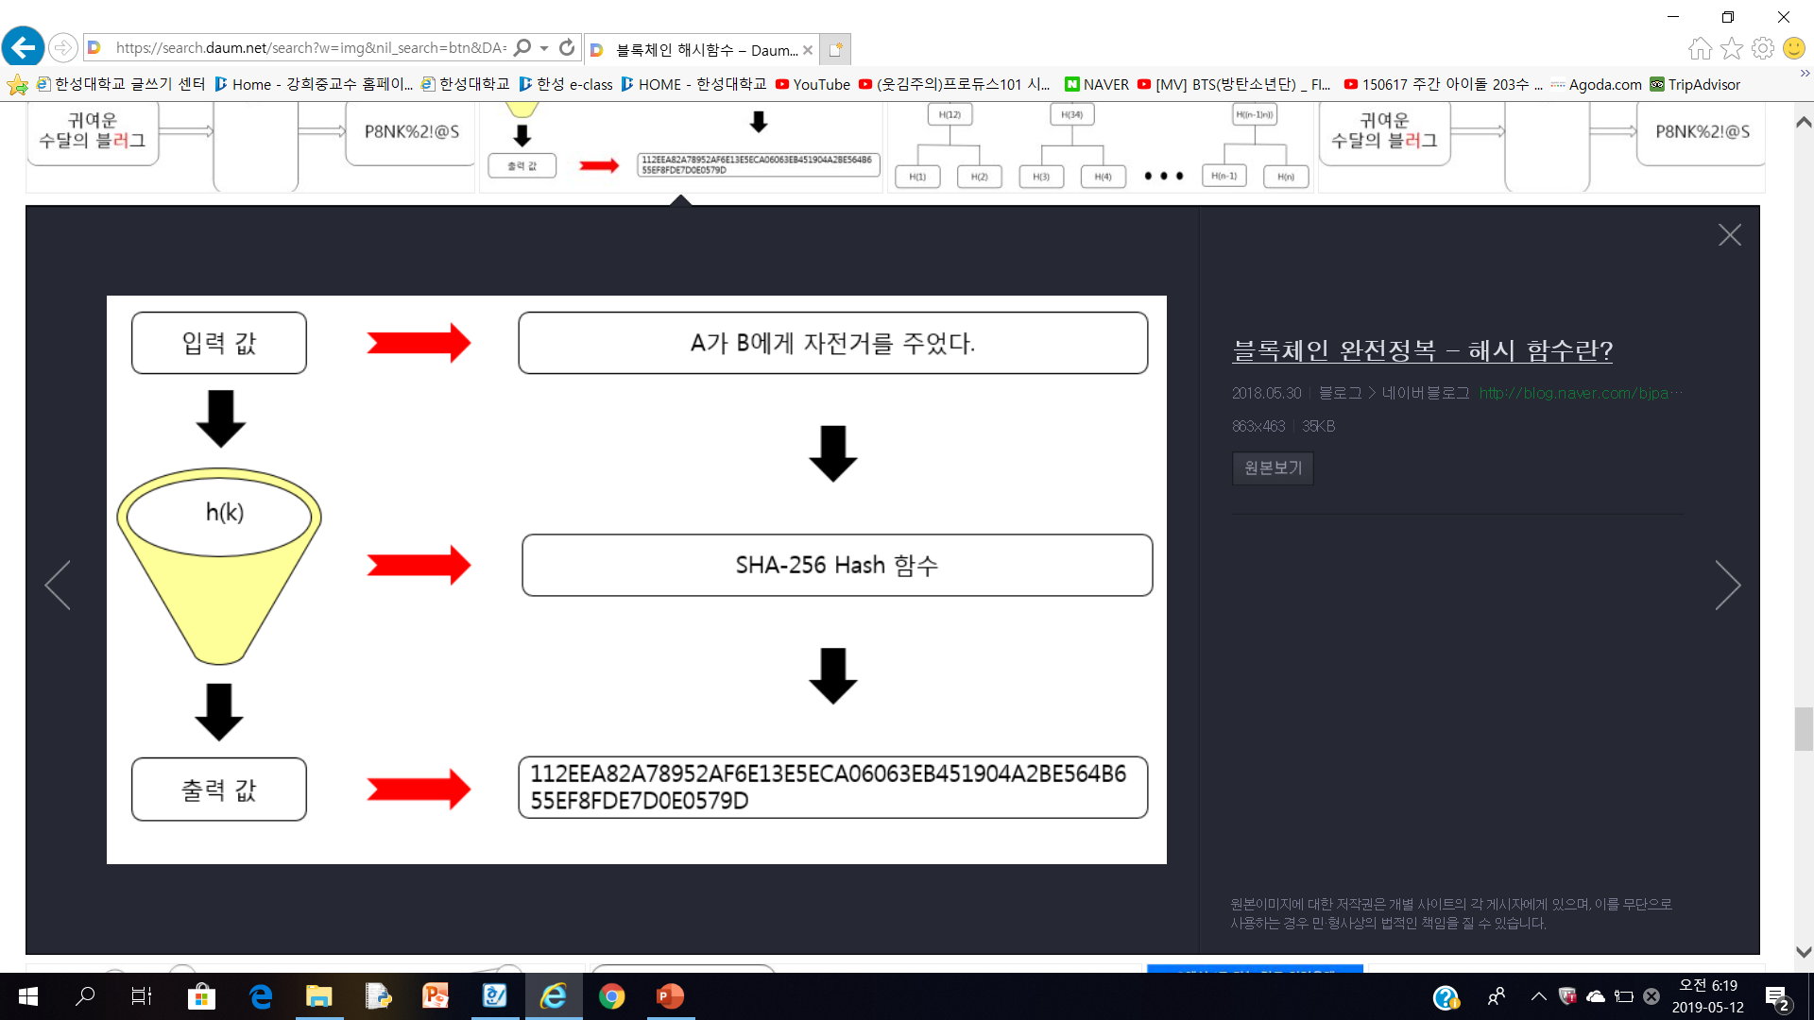
블록체인 특징(2)
블록체인 특징2
해시함수
보안성
무결성

Slide 7
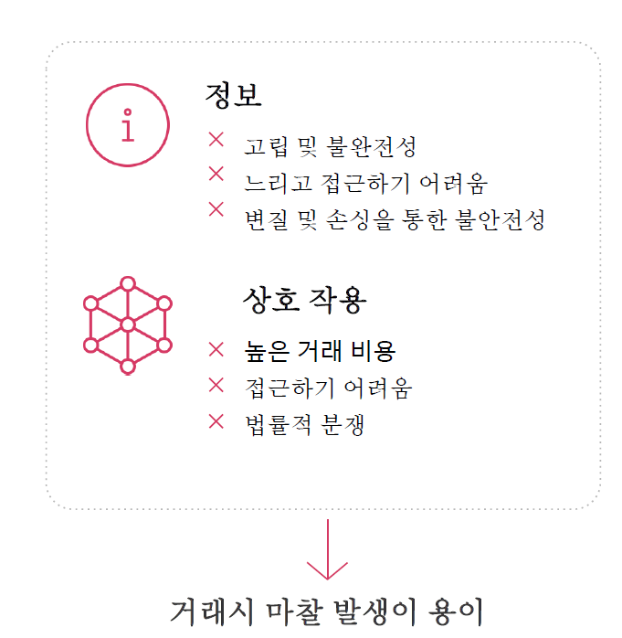
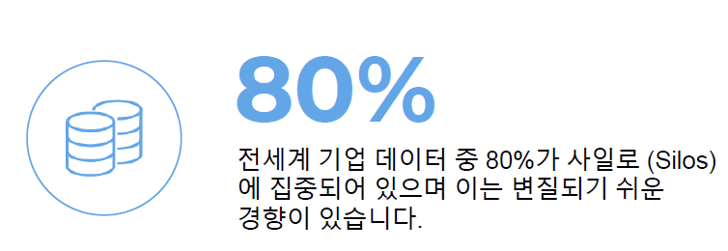
블록체인이 사용되지 않는다면..?

Slide 8
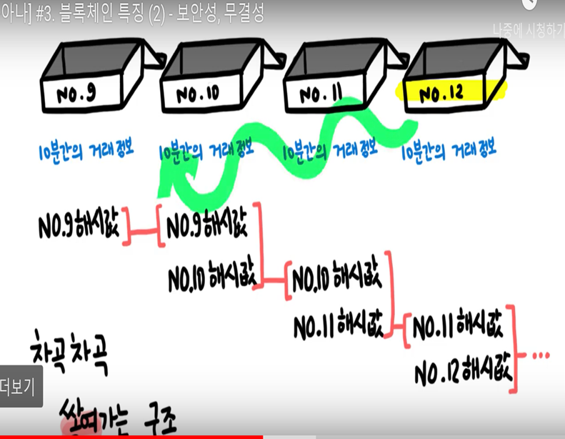
블록체인 적용 시
모든 거래내용을 비교하고 과반수 이상 동의된
데이터를 모아 블록화
변조나 위조가 원리적으로 불가능한 해시함수를 통해 우려없이 정보공유하며 양자간의 신뢰 구축 가능

Slide 9
블록체인의
단점
불확장성
복잡성
개개인의 블록체인 노드의 연산에있어 느리고 비싸며, 에너지 비효율적 소모가 크다
대량적용x
실행 유지가 어렵고 기업체의 데이터관리 및 보안 요건에 부합하지 않는다.

Slide 10
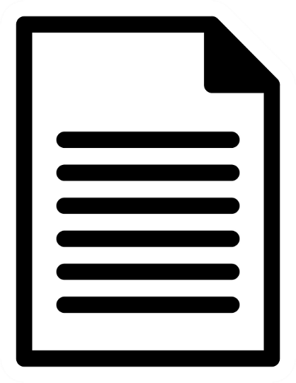


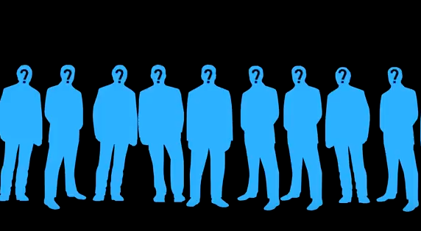
부동산 플랫폼과 앱
BYZ
BYZ의 장점
1.빅데이터를 이용한 추천시스템
2.블록체인(해시 함수)을 이용한 전에 집 가격 추적 가능
Block Your Zone

Slide 11



부동산 플랫폼과 앱
적용 기술
생성
서명
보관
개인정보
마스킹 및 암호화
공인전자 서명/ 전자서명 패드 / 지문서명/ 휴대폰 본인인증 / 블록체인
공공장부

Slide 12
부동산 플랫폼과 앱
전자 계약 절차
계약서 작성
계약서 최종확정
로그인
플랫폼 또는 앱
블록체인 적용
계약서 확인
계약서 확인
거래 의뢰인의 신분증 촬영
휴대폰 인증
거래 의뢰인의 신분증 촬영
휴대폰 인증
생체인식 서명(홍채, 안면, 지문 등)
실거래 신고
전자패드 서명
생체인식 서명(홍채, 안면, 지문 등)
전자패드 서명
공공장부 저장
계약서 확인
계약서 서명

Slide 13
부동산 플랫폼의 장점
기대점
사기 감소
시간 감소
비용감소

Slide 14
사기 감소
사기 감소
전 거래 내역 중 집값을 알려주고 또한 집값의 해시함수를 보내줌
판매자
구매자

Slide 15
Q&A

Slide 16

THANK YOU

